Slide 1
Лучшие муниципальные практики и инициативы
Практика автономной некоммерческой организации «Центр паллиативной помощи-хоспис им. Василия и Зои Стародубцевых»
«Школа для родственников неизлечимо больных и волонтеров
«Внимание и забота»

Slide 2
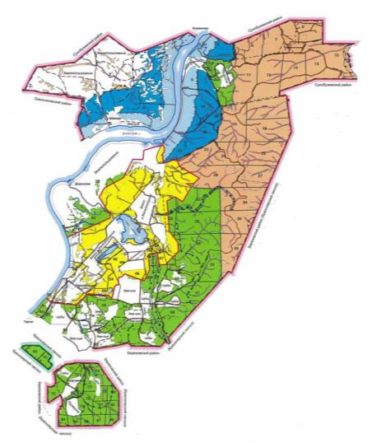
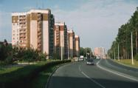
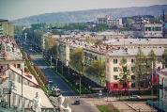
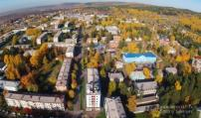
Территория реализации
ЗАТО Железногорск Красноярского края
Закрытое административно-территориальное образование Железногорск Красноярского края: г. Железногорск, посёлки – Подгорный, Тартат, Новый Путь, Додоново, Шивера

Slide 3
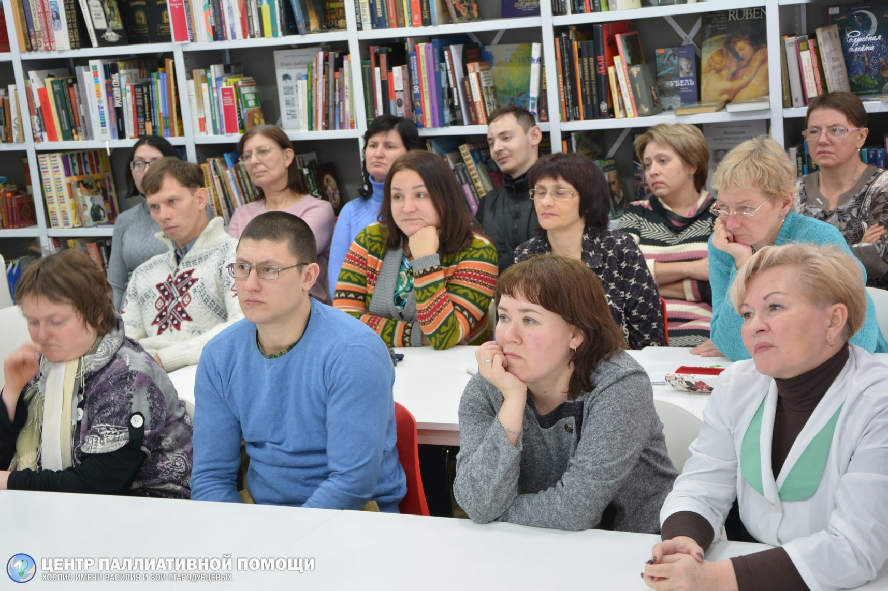
Краткая суть практики
Организация обучения родственников неизлечимо больных, волонтеров, жителей ЗАТО правилам и приемам ухода за страдающими

Slide 4
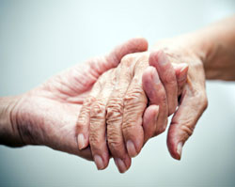
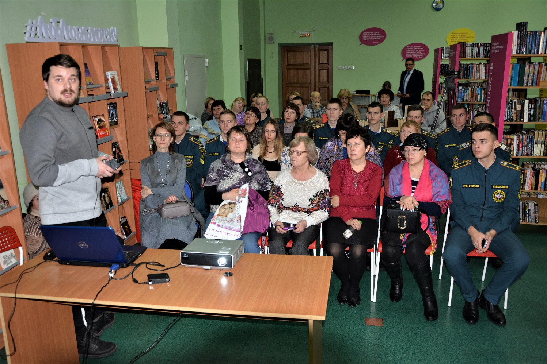
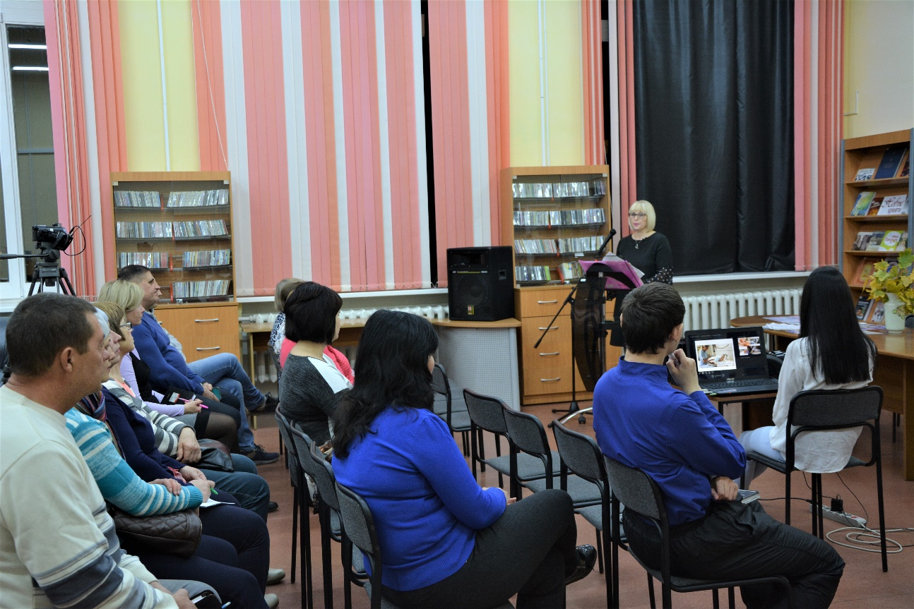
Цель практики
Привлечение внимание общества к проблемам неизлечимо больных граждан и их близких, организация и проведение в ЗАТО Железногорск школы для родственников неизлечимо больных и волонтеров
«Внимание и забота»

Slide 5
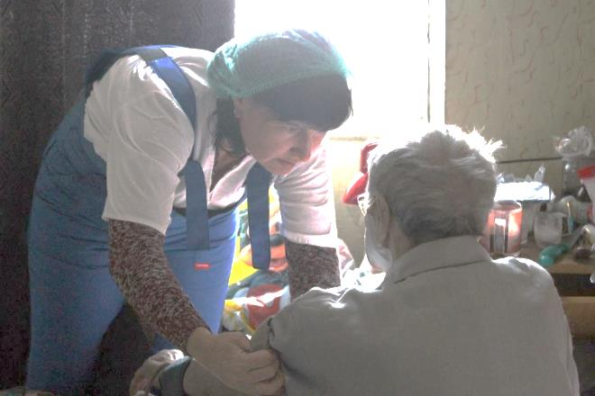
Задачи практики
Развивать более толерантное, заботливое и внимательное отношение общества к страдающим людям и их близким, основанных на принципах гуманности и милосердия, сострадания и доброты
Организовать проведение в ЗАТО Железногорск школы по уходу для родственников неизлечимо больных, волонтеров, всех жителей
Оказать на занятиях практики квалифицированную консультативную помощь по уходу за неизлечимо больными
Подготовить и распространить в ходе работы школы методические рекомендации по уходу для родственников и близких неизлечимо больных, волонтеров.

Slide 6
Принципиальные подходы практики
Волонтерский
Образовательный
Благотворительный
Добровольной
Профессиональный
Системный
Последовательный
Легитимный и открытый
Воспитательный

Slide 7
Достигнутые результаты
2020
2017-2020
Количество жителей ЗАТО Железногорск, принявших участие в мероприятиях практики
119
340
21
82
Количество жителей ЗАТО Железногорск, вовлеченных в реализацию практики
423
1632
Численность основных благополучателей практики
Количество мероприятий, предусмотренных в рамках практики
12
48

Slide 8
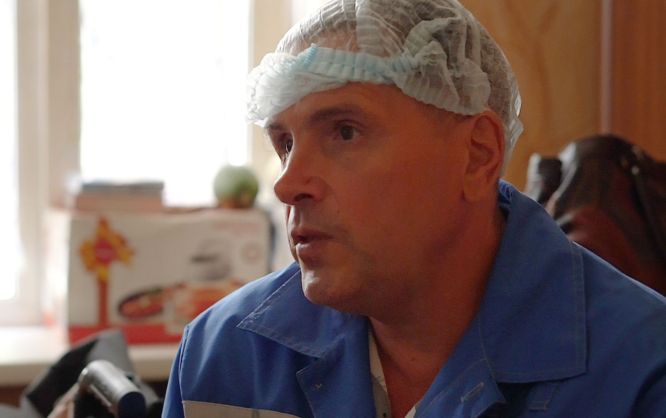
Лидеры практики
Стародубцев Виктор Васильевич
Стародубцев Анатолий Васильевич

Slide 9
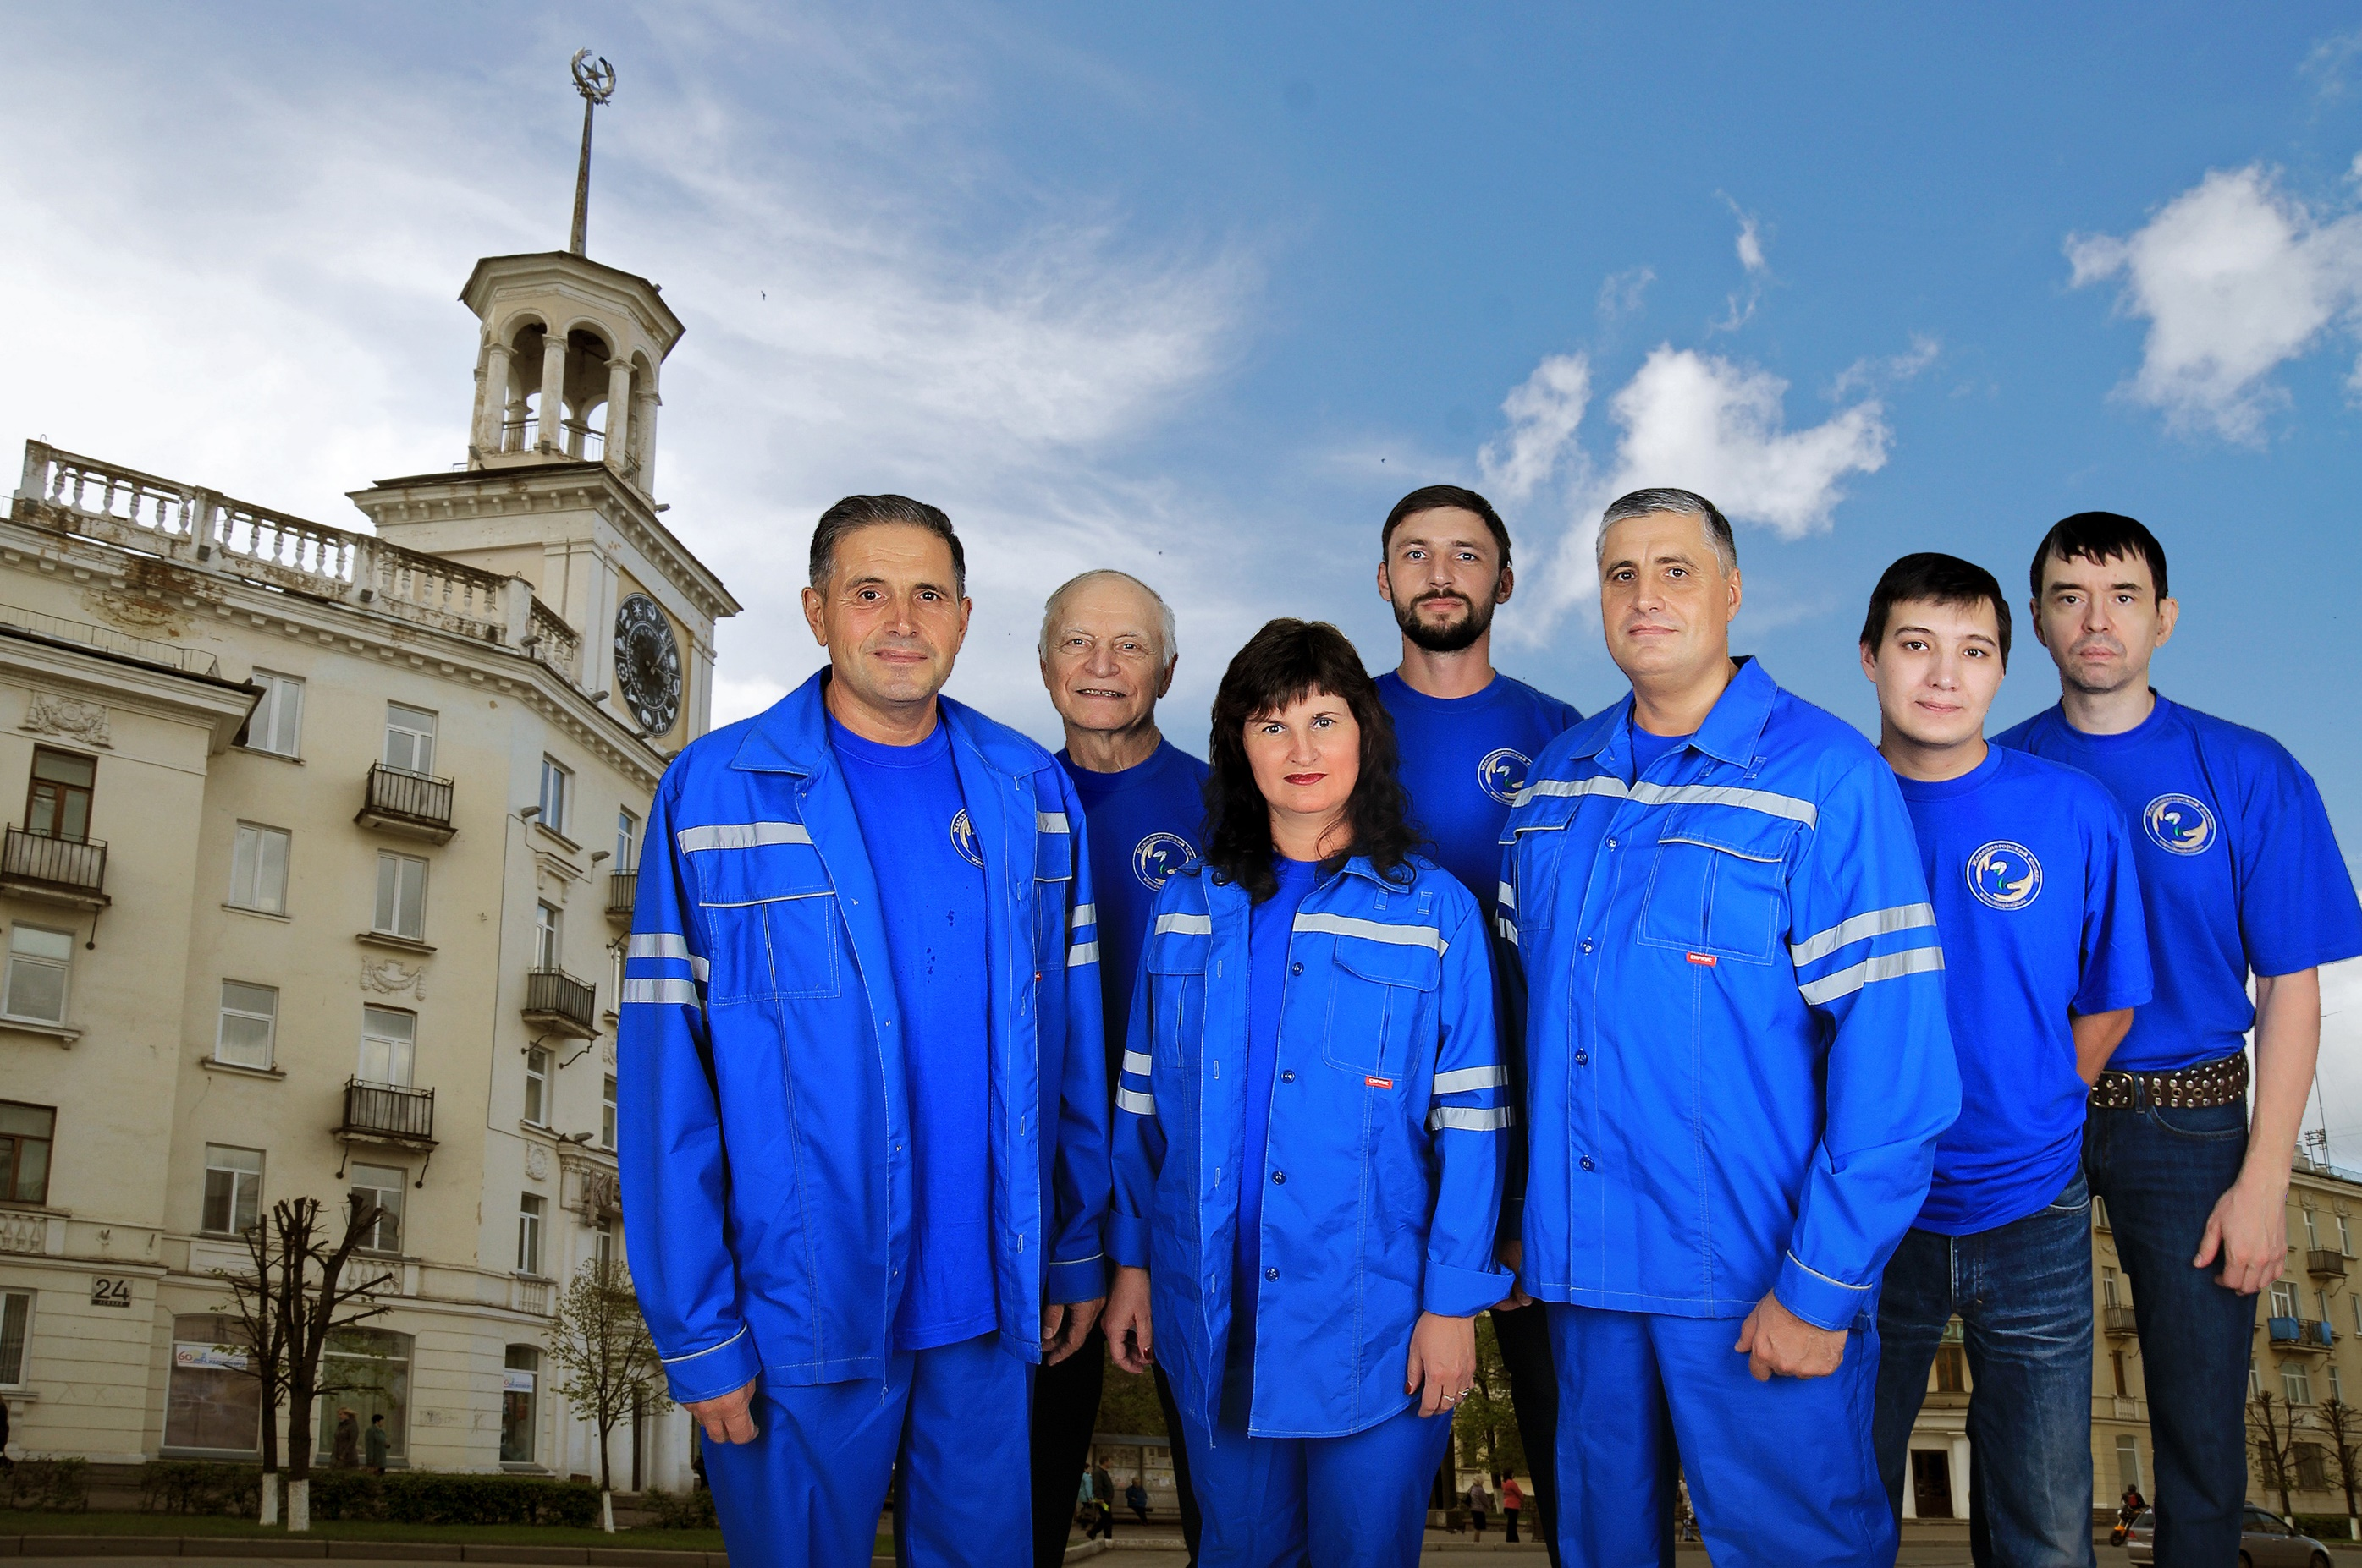
Команда практики
“В одиночку мы – одна капля. Вместе мы — океан.”
Ryunosuke Satoro

Slide 10
Перспективы развития практики
Практика получит дополнительное развитие путем создания центра компетенций по паллиативной помощи для неизлечимо больных пациентов и их близких которым будет оказана адресная помощь
Практика адаптирована к использованию в других территориях страны

Slide 11
Благодарю за внимание!
В.В. Стародубцев
Тел. +7 983 150 03 04
E-mail: svv260@mail.ru

